Slide 1
Chapter 12: File System Implementation

Slide 2
Chapter 11: File System Implementation
File-System Structure
File-System Implementation
Directory Implementation
Allocation Methods
Free-Space Management
Efficiency and Performance
Recovery
NFS
Example: WAFL File System

Slide 3
File-System Structure
File structure
  Logical storage unit
  Collection of related information
File system resides on secondary storage (disks)
  Provided user interface to storage, mapping logical to physical
  Provides efficient and convenient access to disk by allowing data to be stored, located retrieved easily
Disk provides in-place rewrite and random access
  I/O transfers performed in blocks of sectors (usually 512 bytes)
File control block – storage structure consisting of information about a file
Device driver controls the physical device
File system organized into layers
Notes:
磁盘提供大量的外存空间来维持文件系统。磁盘有两个特点使得其成为存储多个文件的方便介质。
①能够原地重写。②能够直接訪问磁盘上的随意一块信息。
为了提供对磁盘的高效且便捷的訪问，操作系统通过文件系统来轻松地存储、定位、提取数据。
文件系统有两个设计问题。
①定义文件系统对用户的接口②创建数据结构和算法来将逻辑文件系统映射到物理外存设备上。
文件系统本身通常由不同的层组成。

Slide 4

Layered File System
Notes:
这个图是一个分层设计的简单样例。

Slide 5
File System Layers (Cont.)
Logical file system manages metadata information（元数据，不包括实际文件数据）
  Translates file name into file number, file handle, location by maintaining file control blocks (FCB, i.e., inodes in UNIX)
  Directory management
  Protection
Layering useful for reducing complexity and redundancy, but adds overhead and can decrease performance
  Logical layers can be implemented by any coding method according to OS designer
Notes:
逻辑文件系统
管理元数据：即管理文件系统的全部结构数据。而不包含实际数据（或文件内容）。
逻辑文件系统通过文件控制块(FCB)来维护文件结构。FCB里包含有关文件的信息，如文件所有者、权限、文件内容的位置等。逻辑文件系统也负责保护。
依据给定符号文件名称来管理文件夹结构。
元数据是关于数据的组织、数据域及其关系的信息,简言之,元数据就是关于数据的数据。需要元数据是用来支持如指示存储位置、历史数据、资源查找、文件记录等功能。
分层结构实现文件系统，可以最小化代码的重复。比如，IO控制的代码，和一些基本文件系统的代码，可以用于多个文件系统。
使用分层，包括采用多少次以及每次要做什么，都是设计OS的主要挑战之一。

Slide 6
File-System Implementation
We have system calls at the API level, but how do we implement their functions?
  Challenges due to different on-disk and in-memory structures
在磁盘上，文件系统包括：如何启动存储在磁盘上的OS、磁盘上总的块数、空闲块的数量和位置、目录结构以及各个具体文件
1. 所谓的磁盘分为硬盘和软盘, 是存储设备
2, 分区是将磁盘划分后不同的存储区域, 是一个物理层次的概念
3, 卷是将分区格式化后, 创建了文件系统, 并且被系统所识别和访问的存储区域, (如windows系统可识别和访问NTFS, 不识别和访问ext3文件系统), 是操作系统管理层次的概念
4, 在windows系统中, 分区在格式化后会分配盘符, C:, D:, 这时候, C: , D:就是理解为卷; 而卷在unix/linux系统中, 一般表现为挂载点, 挂载在某一个目录中
5, 驱动器可以是分区, 卷, 或者磁盘(disk drive)
Notes:
我们的OS在API层有系统调用，比如open（）、close（）等，来让进程访问文件内容。但是具体怎么实现呢。
文件系统的实现需要采用多个磁盘和内存结构。
尽管这些结构因操作系统和文件系统而异，可是还是有其规律性的。
每个磁盘卷的引导控制块，包含启动OS的控制信息。UFS （UFS是UNIX文件系统的简称）中称为引导块（boot block ）
通常为分区的第一块。如果该分区没有OS。则为空
NTFS（NTFS（New Technology File System））中称为分区引导扇区（partition boot sector）。
卷控制块（卷）（ Volume control block (/volume)）
包含卷的具体信息，包含
块数和块的大小；
空暇块的数量和指针；
空暇FCB的数量和指针。
UFS称为超级块 Superblock 。 NTFS 称为 主控文件表master file table 。
文件夹结构
用来组织文件
UFS 。包含文件名称和关联的inode 号
NTFS，主控文件表（master file table ）；
磁盘结构。
内存中的文件系统结构；
分区与安装
虚拟文件系统。
1、磁盘卷：又称卷标，是一个磁盘的一个标识，不唯一。由格式化自动生成或人为设定。
2、分区：指将硬盘的整体存储空间划分成多个独立的区域，分别用来安装操作系统、安装应用程序以及存储数据文件等。

Slide 7
File-System Implementation
Boot control block （引导控制块）contains info needed by system to boot OS from that volume
  Needed if volume contains OS, usually first block of volume
  UFS：boot block；NTFS：分区引导扇区.
Volume control block (卷控制块) contains volume details
  Total # of blocks, # of free blocks, block size, free block pointers or array
  UFS：superblock（超级块）； NTFS：master file table.
Directory structure of each file system organizes the files
  Names and inode numbers, master file table
Notes:
每个磁盘卷的引导控制块，包含启动OS的控制信息。UFS （UFS是UNIX文件系统的简称）中称为引导块（boot block ）
通常为分区的第一块。如果该分区没有OS。则为空。
NTFS（NTFS（New Technology File System，是Microsoft公司开发的专用文件系统））中称为分区引导扇区（partition boot sector）。
卷控制块（卷）（ Volume control block (/volume)）
包含卷的具体信息，包含
块数和块的大小；
空暇块的数量和指针；
空暇FCB的数量和指针。
UFS称为超级块 Superblock 。 NTFS 称为 主控文件表master file table 。
文件夹结构
用来组织文件
UFS ,包含文件名称和关联的inode 号
NTFS，主控文件表（master file table ）；
磁盘结构。
内存中的文件系统结构；
分区与安装
虚拟文件系统。
1、磁盘卷：又称卷标，是一个磁盘的一个标识，不唯一。由格式化自动生成或人为设定。
2、分区：指将硬盘的整体存储空间划分成多个独立的区域，分别用来安装操作系统、安装应用程序以及存储数据文件等。

Slide 8

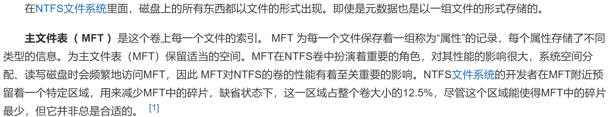
File-System Implementation (Cont.)
Per-file File Control Block (FCB) contains many details about the file
  Inode （索引节点） number, permissions, size, dates
  NTFS stores into in master file table using relational DB structures
Notes:
为了能对一个文件进行正确的存取，操作系统必须为文件设置用于描述和控制文件的数据结构，称之为“文件控制块（FCB）”。
文件控制块（FCB）：包含非常多文件信息。如文件许可、拥有者、大小和数据块的位置等。
UFS中， 索引节点（ inode）,权限，大小，日期 ；
NTFS中，FCB里的信息存储在主控文件表中；她使用关系数据库结构, 记录文件，每个文件占表中的一行。

Slide 9
Partitions and Mounting
Partition can be a volume containing a file system (“cooked”) or raw – just a sequence of blocks with no file system
Boot block （启动块）can point to boot volume or boot loader set of blocks that contain enough code to know how to load the kernel from the file system
  Or a boot management program for multi-os booting
Root partition (根分区) contains the OS, other partitions can hold other OSes, other file systems, or be raw
  Mounted at boot time
  Other partitions can mount automatically or manually
At mount time, file system consistency checked
  Is all metadata correct?
    If not, fix it, try again
    If yes, add to mount table, allow access
Notes:
分区和安装。
1、分区可以是“生的”，即没有文件系统，或是“熟的”，即含有文件系统。生的分区用于没有合适文件系统的地方。如：Unix中的交换区
2、引导信息能存在各个分区中，并且有自己的格式。它通常为一组有序块，作为二进制文件读入内存。引导信息除了包括如何启动一个特定操作系统外，还可以有其他指令。
3、根分区包括操作系统内核或其他系统文件，在引导时安装和装入内存。其他分区根据不同操作系统可以在引导时自动装入或在此之后手动装入。

Slide 10
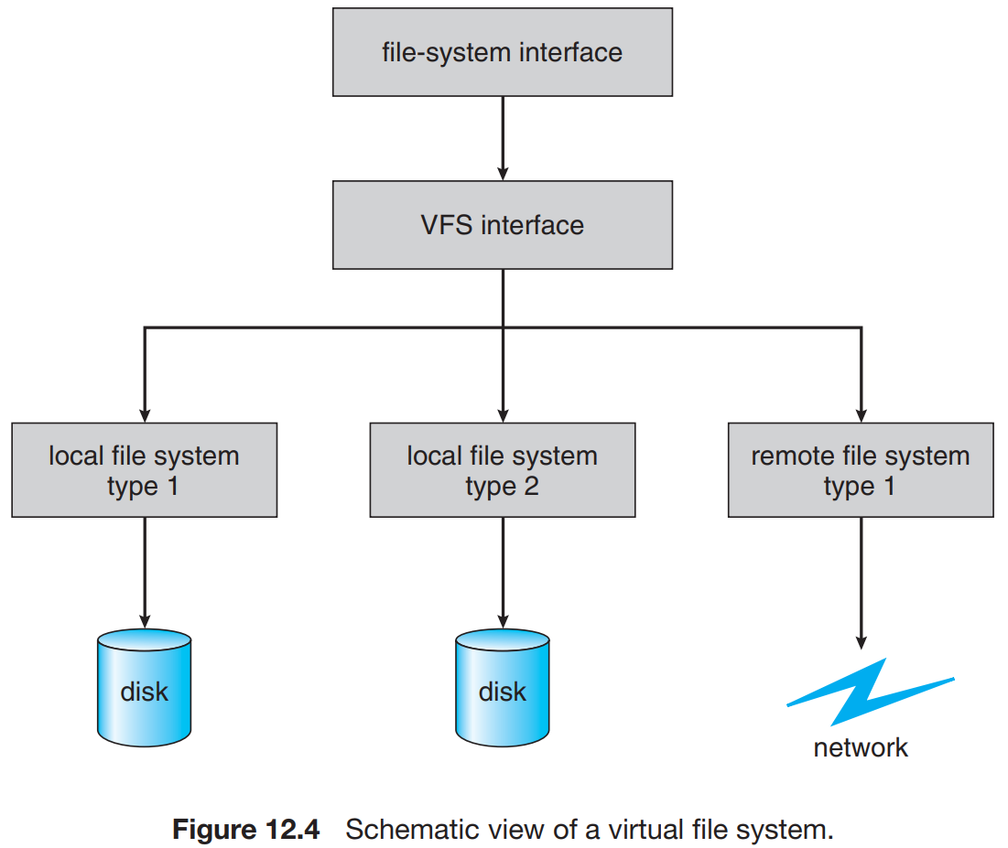
Virtual File Systems
Virtual File Systems (VFS) on Unix provide an object-oriented way of implementing file systems
VFS allows the same system call interface (the API) to be used for different types of file systems
  Separates file-system generic operations from implementation details
  Implementation can be one of many file systems types, or network file system
    Implements vnodes which hold inodes or network file details
  Then dispatches operation to appropriate file system implementation routines
Notes:
现代OS必须支持多种类型的文件系统，但是OS怎么样才能把这多种类型的文件系统集成到目录中呢？
这就用到了虚拟文件系统。
1、虚拟文件系统(VFS)提供了一种面向对象的方法来实现文件系统
2、VFS允许在不同类型的文件系统上采用同样的系统调用接口（API）
3、API是针对VFS的接口，而非对任何特定类型的文件系统
VFS将文件系统的通用操作和实现分开，实现多种文件系统类型，包括网络文件系统。基于vnodes的文件表示结构，唯一表示本地或网络上的文件。根据相应的vnode来构造文件句柄，把句柄作为参数传递给文件系统实现的程序。

Slide 11
What is VFS?
Kernel subsystem
Implements the file and file-system-related interfaces provided to user-space programs
Allows programs to make standard interface calls, regardless of file system type
Notes:
4、简单地讲，由于现在，操作系统需要同时支持多个文件系统类型，这就牵扯到如何将多个文件系统合并成一个目录结构？这就有了虚拟文件系统，实际上，只要指针到位，合并目录并不是一件很难的事情，难点在于，如何实现使用。如果不同的文件系统有着不同的调用函数，这个时候就会很难办。所以，这就是虚拟文件系统的作用，统一了调用函数，允许在不同类型的文件系统上采用相同的API，这样，我们在编写程序之后，编译器在生成可执行程序的时候，就不需要区分好几套不同的API来调用硬件设备，而是用一套就可以了。
VFS是一个内核子系统，实现了文件和文件系统相关的接口，并提供给用户空间的程序。
有了VFS，不管磁盘上安装的文件系统是什么类型，用户程序都可以通过调用标准的接口，就可以访问文件系统了。

Slide 12
Directory Implementation
Linear list of file names with pointer to the data blocks
  Simple to program
  Time-consuming to execute
    Linear search time
    Could keep ordered alphabetically via linked list or use B+ tree
Hash Table – linear list with hash data structure
  Decreases directory search time
  Collisions – situations where two file names hash to the same location
  Only good if entries are fixed size, or use chained-overflow method
Notes:
1、最为简单的目录实现方法是使用存储的文件名和数据块指针的线性列表（数组、链表等）：
①容易实现
②运行费时，采用线性搜索来查找特定条目（缺点）；许多操作系统采用软件缓存来存储最近访问过的目录信息
2、Hash表：采用Hash数据结构的线性表：
①减少了目录搜索时间
②碰撞：两个文件名哈希到相同的位置
③哈希表的最大困难是其通常固定的大小和哈希函数对大小的依赖性
3、之前提到的目录的结构，包括单层、双层、树形、无环图等等，都是一种理论逻辑上的结构，这里讲的是采取什么方式进行实现，包括链表、数组等等，哈希表也是一种方式。
alphabetically
英 [ˌælfə'betɪkli] 美 [ˌælfə'betɪkli]
按字母表顺序地
chained-overflow method：溢出链接

Slide 13
Allocation Methods - Contiguous
An allocation method refers to how disk blocks are allocated for files:
Contiguous allocation – each file occupies set of contiguous blocks
  Best performance in most cases
  Simple – only starting location (block #) and length (number of blocks) are required
  Problems include finding space for file, knowing file size, external fragmentation, need for compaction off-line (downtime) or on-line
Notes:
1、分配方法指的是如何为文件分配磁盘块，2、原因：由于文件很多，而且牵扯到各种操作，所以就需要对文件进行一个磁盘的分配，类似于进程在内存上的分配。常用的文件分配磁盘方法有以下三类：
（一）、连续分配
1、每个文件占据磁盘上的一组连续的块
2、特点：
①简单，只需要记录文件的起始位置以及长度
②访问文件很容易，所需的寻道时间也最少
3、存在的问题：为新文件找空间比较困难（类似于内存分配中的连续内存分配方式）；文件很难增长
4、由于访问连续分配文件所需要的寻道数最小，在确实需要寻道时所需要的寻道时间也最小

Slide 14
Extent-Based Systems
Many newer file systems (i.e., Veritas File System) use a modified contiguous allocation scheme
Extent-based file systems allocate disk blocks in extents
An extent (扩展) is a contiguous block of disks
  Extents are allocated for file allocation
  A file consists of one or more extents
Notes:
5、基于扩展的连续分配方法：
①许多新的文件系统采用一种修正的连续分配方法
②该方法开始分配一块连续空间，当空间不够时，另一块被称为扩展的连续空间会添加到原来的分配中。
③文件块的位置就成为开始地址、块数、加上一个指向下一扩展的指针。
6、这里实际上就是进程分配中的单区间分配方法，这样也一样会有外部碎片的问题

Slide 15
Allocation Methods - Linked
Linked allocation – each file a linked list of blocks
  No external fragmentation
  Each block contains pointer to next block
  No compaction, external fragmentation
  Free space management system called when new block needed
  Improve efficiency by clustering blocks into groups but increases internal fragmentation
  Reliability can be a problem
  Locating a block can take many I/Os and disk seeks
Each file is a linked list of disk blocks: blocks may be scattered anywhere on the disk
block =
pointer
Notes:
链接分配
1、每个文件是磁盘块的链表；
2、特点：
①简单，只需要起始位置
②文件创建与增长很容易
③无法随机访问，只能顺序的访问文件。
④块与块之间的链接指针需要占用空间。可以将多个块，组成簇cluster，按簇来分配指针。比如，文件系统可以定义一个簇包含4个块，每个簇有个指针，指向下一个簇，在磁盘上以簇为单位来操作。
⑤存在可靠性问题
定位一个block会产生很多输入输出和磁盘寻道。

Slide 16

Linked Allocation
Notes:
Locating a block can take many I/Os and disk seeks

Slide 17

Allocation Methods – Linked
FAT (File Allocation Table) variation – 链接分配的变种
  Beginning of volume has table, indexed by block number
  Much like a linked list, but faster on disk and cacheable
  New block allocation simple
Notes:
链接分配方法的变种-文件分配表FAT (File Allocation Table) ：
①每个分区的开始部分用于存储该FAT表（文件分配表）。
②每个磁盘块在FAT表中有一项，FAT表可以通过块号来索引。
③目录条目中含有文件首块的块号码。根据块号码索引的FAT条目包含文件下一块的号码。这种链会一直继续到最后一块，该块对应FAT条目的值为文件结束值。未使用的块用0值来表示。
④为文件分配一个新的块只要简单地找到第一个值为０的FAT条目，用新块的地址替换前面文件结束值，用文件结束值替代0。
⑤如果不对FAT采用缓存，FAT分配方案可能导致大量的磁头寻道时间。但通过读入FAT信息，磁盘能找到任何块的位置，从而实现随机访问。
5、简单理解，实际上就是在磁盘中创建了一个很长的文件链表

Slide 18

Allocation Methods - Indexed
Indexed allocation （索引分配）
  Each file has its own index block(s) of pointers to its data blocks
  索引分配：将所有的数据块指针集中到索引块中。每个文件都有自己的索引块，是一个磁盘块地址的数组。索引库的第i个条目指向文件的第i块
Need index table
Random access
Dynamic access without external fragmentation, but have overhead of index block
Notes:
1、索引分配，将所有的数据块指针集中到索引块中。每个文件都有自己的索引块，是一个磁盘块地址的数组。
①索引块中的第i个条目指向文件的第i块。
②目录条目包括索引块的地址，当查找和读取第i个块时，采用第i个索引块条目的指针。

Slide 19
Performance
Best method depends on file access type
  Contiguous great for sequential and random
Linked good for sequential, not random
Some OSes use both methods: declare access type at creation -> select either contiguous or linked
Indexed more complex
  Single block access could require 2 index block reads then data block read (先读入索引块、再读入数据块)
Clustering can help improve throughput, reduce CPU overhead
  Contiguous within each cluster
  Linked among clusters
Notes:
不同的分配方法有不同的性能。
连续分配只需要访问一次就能获得磁盘块。
索引分配比较复杂。如果索引块已经存在内存，就可以直接访问数据块。但是，因为在内存中保存索引块需要较大空间，因此经常不把索引块放在内存中，等用的时候，先把索引块读入内存，再读取所需要的数据块。

Slide 20
Chapter 11: File System Implementation
File-System Structure
File-System Implementation
Directory Implementation
Allocation Methods
Free-Space Management
Efficiency and Performance
Recovery
NFS
Example: WAFL File System

Slide 21
Free-Space Management
File system maintains free-space list to track available blocks/clusters
  (Using term “block” for simplicity)
Bit vector or bit map (n blocks)
0
1
2
n-1
…
1 ⇒ block[i] free
0 ⇒ block[i] occupied
bit[i] =

Bit map requires extra space
Notes:
1、为了记录空闲磁盘空间，系统需要维护一个空闲空间链表，它会记录所有空闲磁盘空间，即未分配给文件或目录的空间。（不一定以链表的方式实现）
2、位向量（n块）
①bit[i] = 0即block[i]空闲
②bit[i] = 1即block[i]被占用
③在采用位图的系统中，查找第一个空闲块，从而分配磁盘空间的一种方法是计算空闲的块数：也就是：一个字的位数 × 值为0的字数 ＋ 第一个值为1的位的偏移
3、位向量需要额外的空间来存储

Slide 22

Linked Free Space List on Disk
Linked list 链表 (free list)
  Cannot get contiguous space easily
  No waste of space
  No need to traverse the entire list (if # free blocks recorded)
Notes:
4、另一种管理空闲空间的方法是链表(空闲链表)：它是将所有空闲磁盘块用链表连接起来，并将指向第一空闲块的指针保存在磁盘的特殊位置，同时也缓存在内存中。
①不容易得到连续空间
②没有空间浪费

Slide 23
Free-Space Management (Cont.)
Grouping
  Modify linked list to store address of next n-1 free blocks in first free block, plus a pointer to next block that contains free-block-pointers (like this one)
Counting
  Because space is frequently contiguously used and freed, with contiguous-allocation allocation, extents, or clustering
    Keep address of first free block and count of following free blocks
    Free space list then has entries containing addresses and counts
Notes:
5、分组：假设有n个空闲块，在第一个空闲块中，存着下其他n-1个空闲块的地址，用一个指针指向下一个块，这下一个块也包含其他n-1个空闲块的地址，如此继续。
6、计数：通常，有多个连续块需要同时分配或释放。因此，可以记录第一块的地址和紧跟第一块的连续的空闲块的数量n。
空闲空间列表的每个条目都包含磁盘地址和空闲块的数量。

Slide 24
End of Chapter 12
Slides are created based on http://codex.cs.yale.edu/avi/os-book/OS9/slide-dir/index.html

